Slide 1



Tecnologia ed innovazione al servizio del Paziente
Pierachille Santus
Università degli Studi di Milano
Pneumologia Riabilitativa
Fondazione Salvatore Maugeri
Istituto Scientifico di MILANO – IRCCS
pierachille.santus@unimi.it

Slide 2
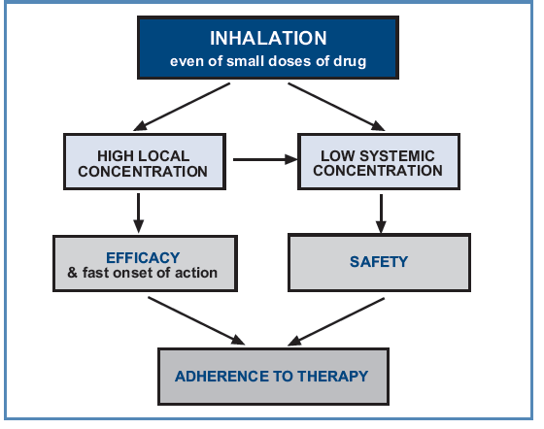
Perché la terapia inalatoria?

Slide 3
DEPOSIZIONE DI UN AEROSOL EROGATO DA UN INALATORE MDI
Labrune et al. Monaldi Arch Chest Dis 1994; 49: 254-257

Slide 4
Lung Deposition of Inhaled Corticosteroids
%
Fluticasone DPI
Fluticasone MDI
Budesonide MDI
Budesonide DPI
Mometasone HFA MDI
BDP HFA MDI
BDP CFC MDI
BDP DPI
Ciclesonide HFA MDI
12
12-20
12-18
15-42
14
53-60
4-7
19
52
Deposition characteristics of ^{99m}Tc-labeled CIC (ex-actuator)
¹Bethke TD, et al. Eur Respir J. 2002;38:109s; ²Newman S, et al. Eur Respir J. 2004; 24:583s; ³Thorsson L, et al. Br J Clin Pharmacol. 2001;52:529-538; ⁴Pickering H, et al. Clin Ther. 2000;22:1483-1493; ⁵Hirst PH, et al. Respir Med. 2001;95:720-727; ⁶Borgström L, et al. Eur Respir J. 1994;7:69-73; ⁷Thorsson L, et al. Eur Respir J. 1994;7:1839-1844; ⁸Leach CL, et al. Chest. 2002;122:510-516; ⁹Leach CL, et al. Eur Respir J. 1998;12:1346-1353; ¹⁰Newman SP, et al. J Aerosol Med. 2001;14:217-225; ¹¹Warren S, et al. J Aerosol Med. 2002;15:15-25; ¹²Thorsson L, et al. Int J Pharm. 1998;168:119-127; *From pharmacokinetic rather than scintigraphic experimentation.
Notes:
References
Leach CL, Davidson PJ, Hasselquist BE, Boudreau RJ. Lung deposition of hydrofluoroalkane-134a beclomethasone is greater than that of chlorofluorocarbon fluticasone and chlorofluorocarbon beclomethasone. Chest. 2002;122:510-516.
Borgström L, Bondesson E, Moren F, Trofast E, Newman SP. Lung deposition of budesonide inhaled via turbuhaler®: a comparison with terbutaline sulphate in normal subjects. Eur Respir J. 1994;7:69-73.
Pickering H, Pitcairn GR, Hirst PH, Bacon RE, Newman SP, Affrime MB, Marino M. Regional Lung Deposition of a Technetium 99m-Labeled Formulation of Mometasone Furoate Administered by Hydrofluoroalkane 227 Metered-Dose Inhaler. Clin Ther. 2000;22:1483-1493.
Hirst PH, Bacon RE, Pitcairn GR, Silvasti M, Newman SP. A comparison of the lung deposition of budesonide from Easyhaler, Turbuhaler and pMDI plus spacer in asthmatic patients. Respir Med. 2001;95:720-727.
Thorsson L, Edsbäcker S, Conradson T-B. Lung deposition of budesonide from trubuhaler is twice that from a pressurized metered-dose inhaler pMDI. Eur Respir J. 1994;7:1839-1844.
Thorsson L, Edsbäcker S, Källen A, Löfdahl C-G. Pharmacokinetics and systemic activity of fluticasone via Diskus and pMDI, and of budesonide via Turbuhaler. J Clin Pharmacol. 2001;52:529-538.

Slide 5
POLVERE O SPRAY PER INALAZIONE ?
MDI
DPI
Portabilità
Facilità d’uso (in pazienti propriamente istruiti o in grado di coordinarsi adeguatamente)
Performance indipendente da flusso inspiratorio
Portabilità
Facilità d’uso (non necessaria la coordinazione mano/respiro)
Minor broncospasmo paradosso da freon
Maggior deposizione polmonare?
Vantaggi
Deposizione orofaringea
Performance dipendente da corretto impiego (es.: pazienti non in grado di coordinare efficacemente mano/respiro)
Variabilità tra erogatori
Performance dipendente da flusso inspiratorio
Svantaggi

Slide 6


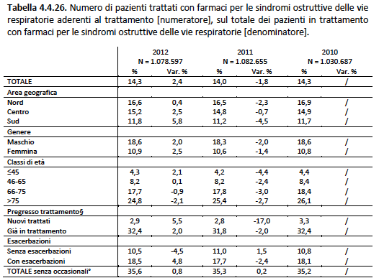

Slide 7
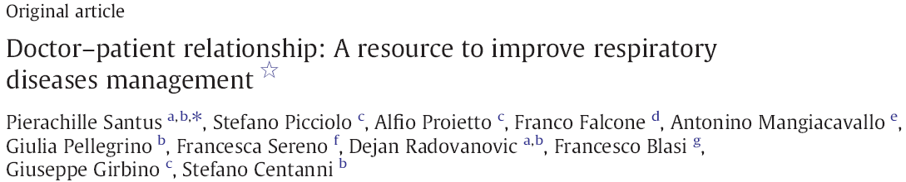
18% TERAPIA SOSPESA SPONTANEAMENTE PERCHE’
RITENUTA COMPLESSA

Slide 8
Why adherence matters
“Of all medication-related hospital admissions in the US, 33 to 69 % are due to poor medication adherence, with a resultant cost ranging from $100 to $300 billion a year.”
Benner JS et al. JAMA 2002.
DiMatteo MR Med Care 2004

Slide 9
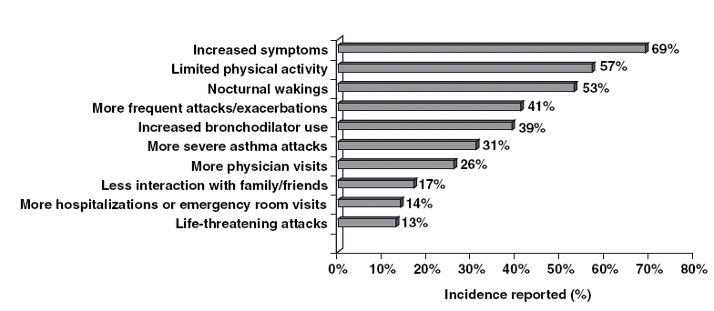
Consequences of non-adherence to treatment
Canonica et al. Allergy 2007; 62 : 668

Slide 10
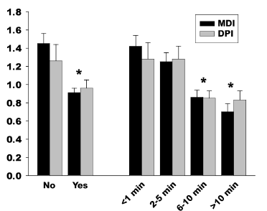
Importanza della corretta istruzione del paziente
Sestini P et al. Journal of Aerosol Medicine 2006, 19 (2); 127–136
L’aumento del tempo dedicato
alle istruzioni corrisponde ad una riduzione del numero degli errori commessi
Normalized score of inhalation technique (lower is better)
Istruzioni

Slide 11
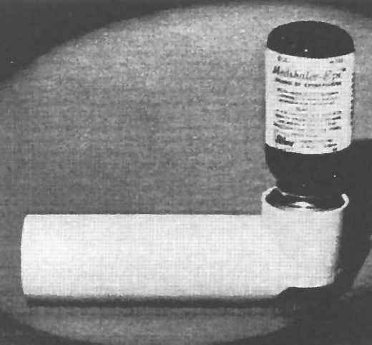
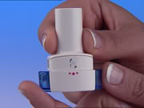
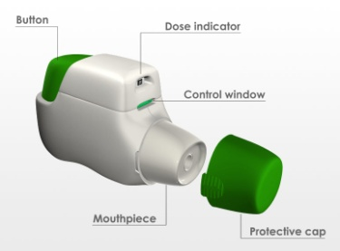
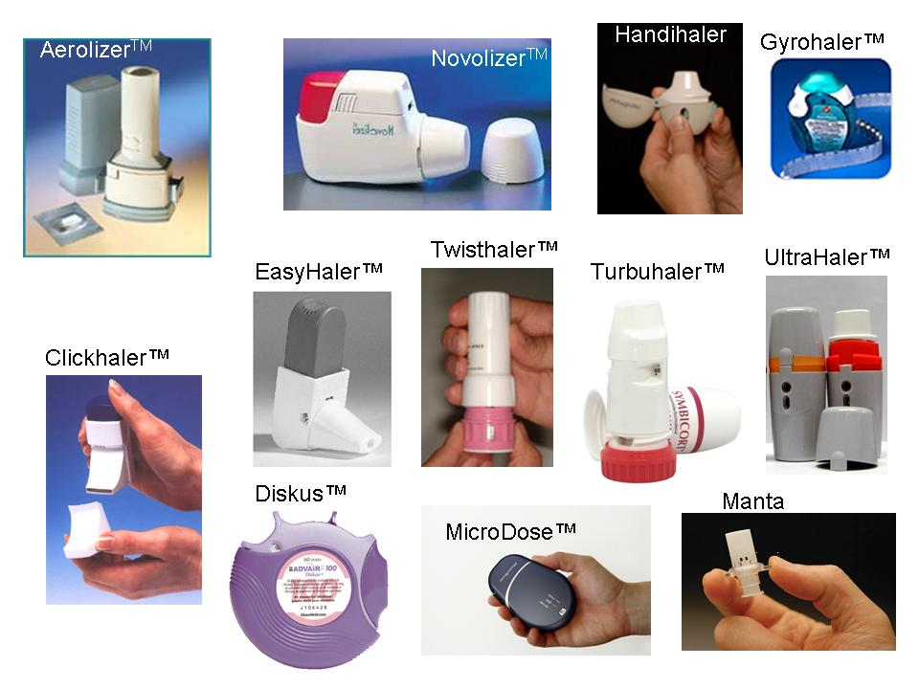
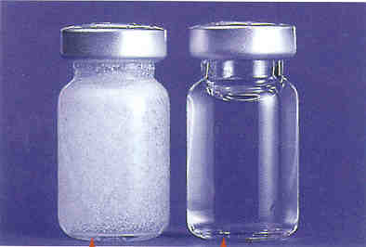
Le tecnologie attualmente a disposizione per la tp cronica delle malattie ostruttive
MDI
DPI

Slide 12
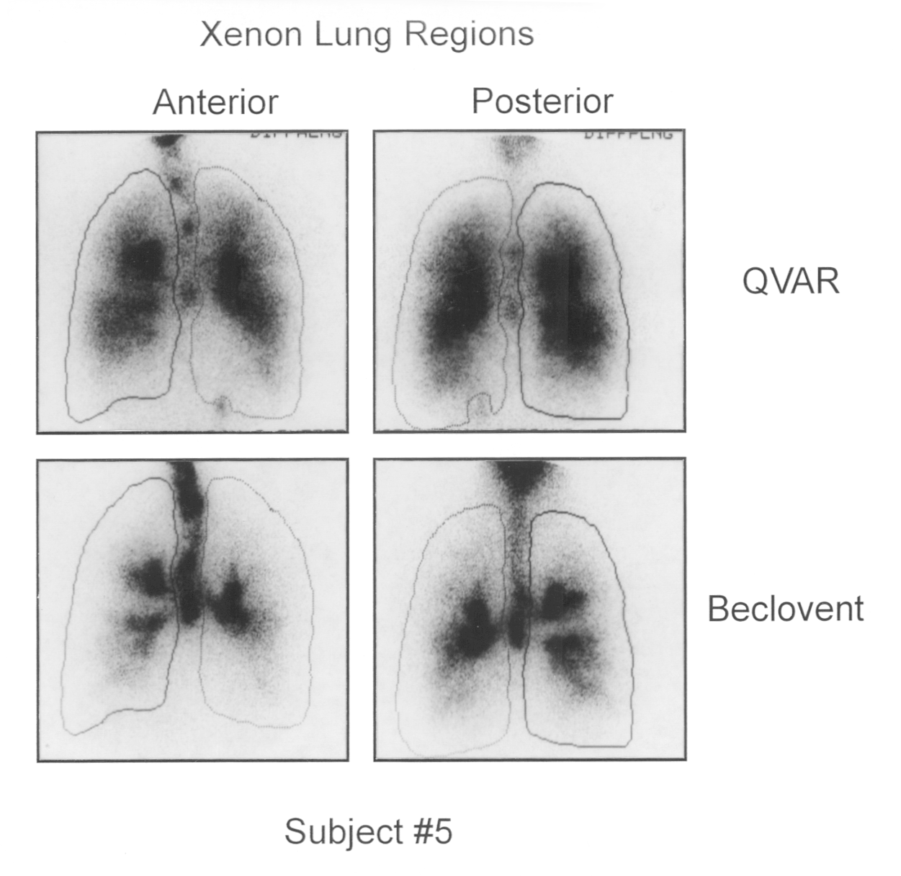
Deposizione polmonare con la tecnologia Modulite
Beclovent
16.9%
QVAR
67.9%
Deposition varies between individuals
Dolovich et al 2002

Slide 13
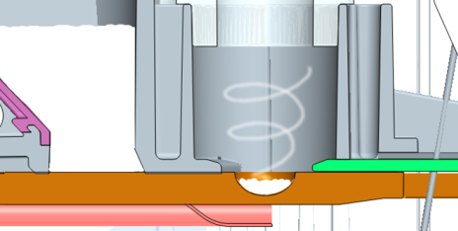
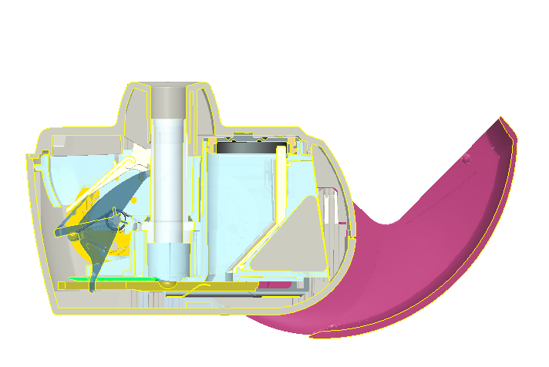
Meccanismo di disaggregazione
Dopo l’esposizione della dose al flusso d’aria, la polvere é trasportata attraverso il cyclone dove si verifica la separazione del principio attivo dal carrier (disaggregazione).
Air intake
Inhalation
De-Aggregation

Slide 14
Genuair®
Deposizione polmonare
70
Circa 30.1% della dose predeterminata
Circa 34.0% della dose erogata
60
50
40
% della dose pre-determinata
30
20
10
0
Polmoni
Orofaringe
Inalatore
Aria espirata
CV = 24%
CV, coefficiente di variazione; dati ottenuti da 12 adulti maschi sani dopo l’inalazione di una singola dose di aclidinium 200 μg radiomarcato con 99mTc
Newman SP, Sutton DJ, Segarra R et al. Respiration 2009;78(3):322-328
Notes:
Studio di fase I, condotto in condizioni aperte, in 12 volontari sani di sesso maschile.
I volontari hanno assunto una singola dose da 200 µg di aclidinio radio-marcato (^{99m}Tc-aclidinio) attraverso l’inalatore Genuair®.
E’ stata dimostrata un’alta deposizione polmonare in presenza di un basso coefficiente di variazione inter-soggetti (24%). Nonostante questo studio non abbia fatto confronti diretti con altri inalatori, l’analisi della letteratura suggerisce che il Genuair® possa essere annoverato fra i gli inalatori a polvere secca più efficienti.
Il coefficiente di variazione (CV) degli inalatori nella deposizione polmonare varia comunemente intorno al 60%. Genuair® entra a far parte di un ristretto numero di inalatori caratterizzati da una deposizione polmonare >30% e da un CV <30%
NOTA
Ogni dose erogata (la dose che fuoriesce dal boccaglio) contiene 375 µg di bromuro di aclidinio, equivalenti a 322 µg di aclidinio. Tale dose corrisponde a una dose pre-determinata di 400 µg di bromuro di aclidinio, equivalenti a 343 µg di aclidinio.
Ogni dose predeterminata contiene 12,6 mg di lattosio monoidrato. I pazienti con rari problemi ereditari di intolleranza al glucosio, deficit della lattasi di Lapp o malassorbimento di glucosio-galattosio non devono assumere questo medicinale
Newman SP, Sutton DJ, Segarra R et al. Respiration 2009;78(3):322-328; Eklira® Genuair®, Riassunto delle Caratteristiche del Prodotto

Slide 15
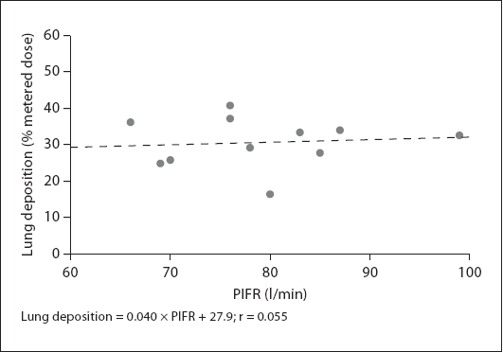
Newman SP et al. Respiration 2009;78(3):322-328

Slide 16
Genuair®
Pattern di distribuzione intrapolmonare
16
Interno
Esterno
1
12
2
3
4
5
6
% dose predeterminata
8
4
0
1
2
3
4
5
6
Regioni polmonari
CV = 24%
CV, coefficiente di variazione; dati ottenuti da 12 adulti maschi sani dopo l’inalazione di una singola dose di aclidinium 200 μg radiomarcato con 99mTc
Newman SP, Sutton DJ, Segarra R et al. Respiration 2009;78(3):322-328
Notes:
Studio di fase I, condotto in condizioni aperte, in 12 volontari sani di sesso maschile.
I volontari hanno assunto una singola dose da 200 µg di aclidinio radio-marcato (^{99m}Tc-aclidinio) attraverso l’inalatore Genuair®.
La deposizione del farmaco radio-marcato è avvenuta in tutte le 6 regioni polmonari, con prevalenza nelle parti centrali.
Per i farmaci anti-colinergici una deposizione polmonare a simile andamento può essere utile in quanto si ritiene che i recettori muscarinici siano in maggior concentrazione sui bronchi rispetto alle vie respiratorie più periferiche.
Newman SP, Sutton DJ, Segarra R et al. Respiration 2009;78(3):322-328

Slide 17
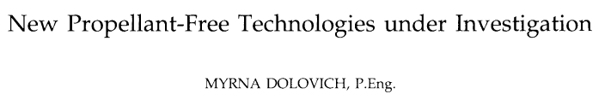


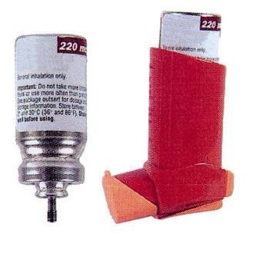
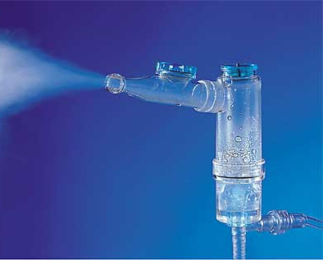
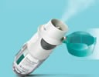
«metered dose
liquid inhaler»
The Respimat is a marriage of pMDI portability
with small-volume nebuliser easy of use.

Slide 18
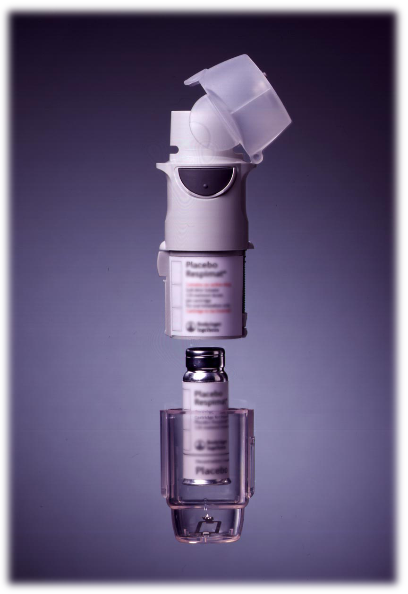
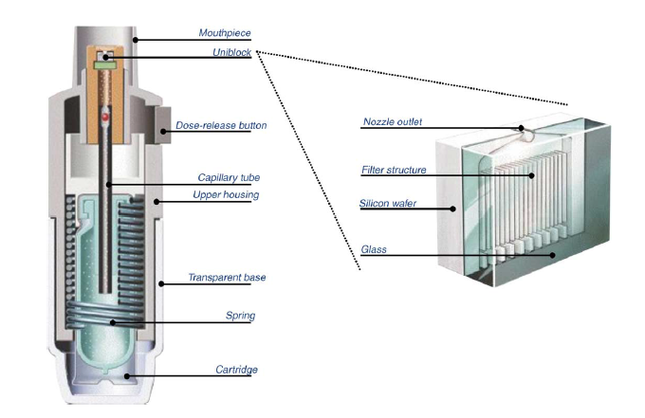
Uniblock: the key component of the Respimat. It produces two fine jets of liquid that converge at a precisely set angle and then collide; the collision aerolises the liquid to form a slow-moving cloud of inhalable particles, the Soft Mist.

Slide 19
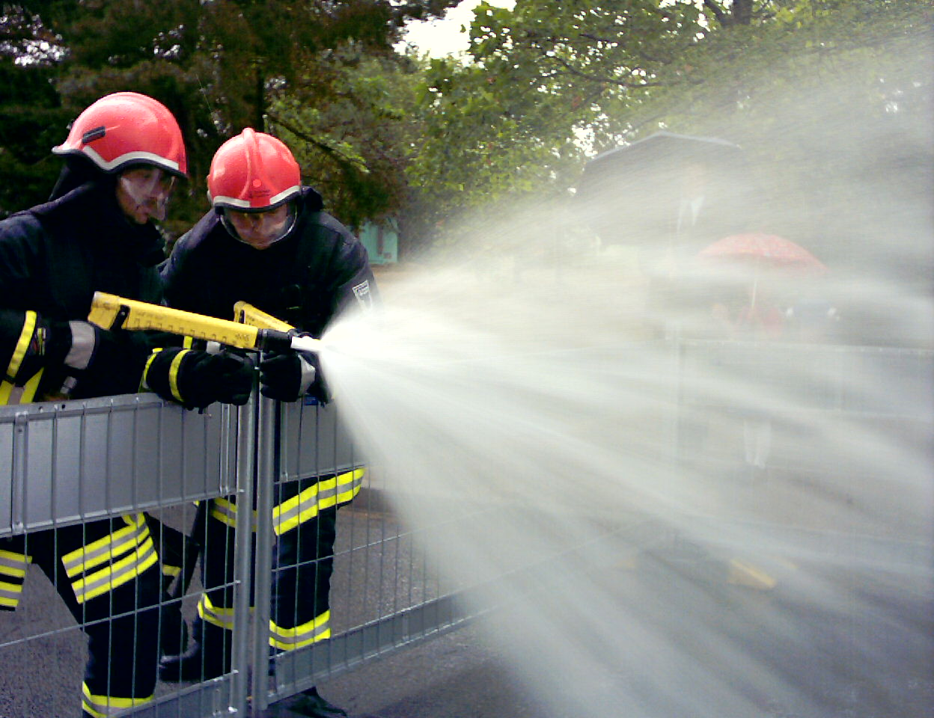
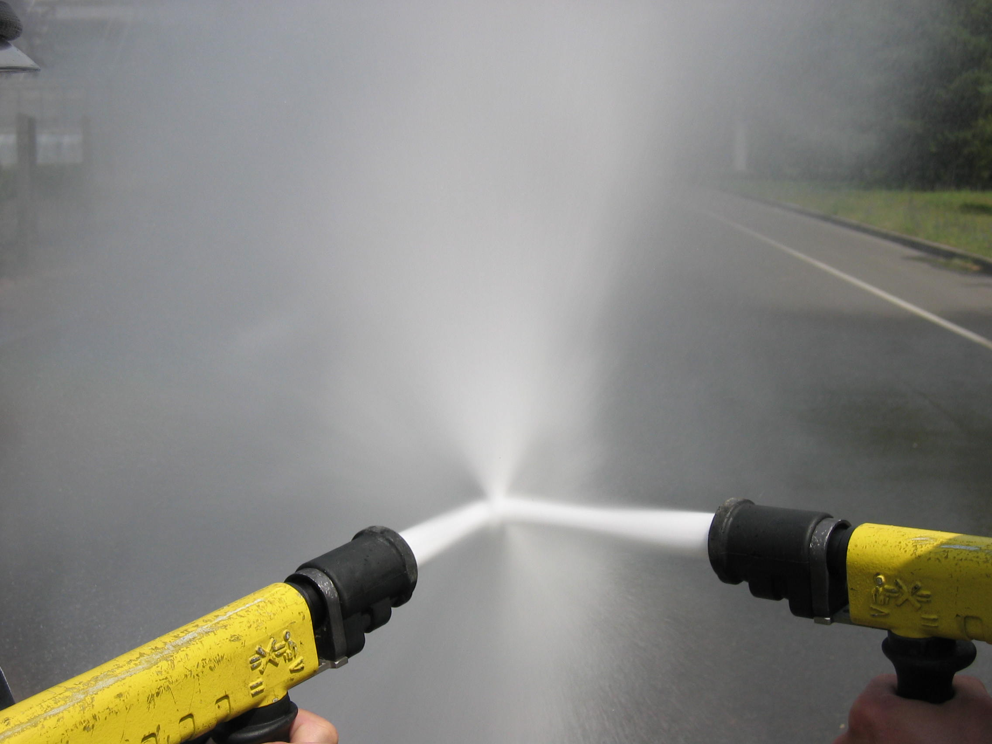
The world's largest Respimat nozzle
(Scale 300 000 : 1)

Slide 20

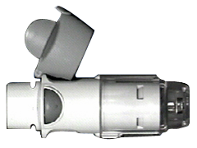
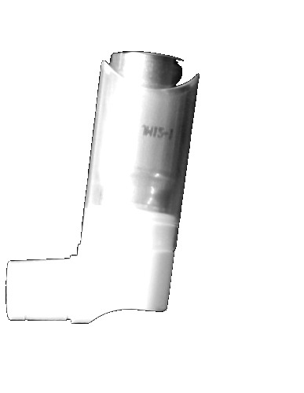
Cloud duration
Cloud velocity
Hochrainer et al J Aerosol Med 2005
Respimat
Respimat reduces
the need of hand-breath coordination !
pMDI

Slide 21
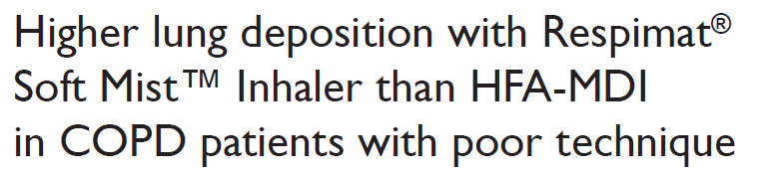
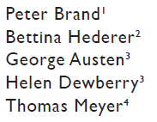
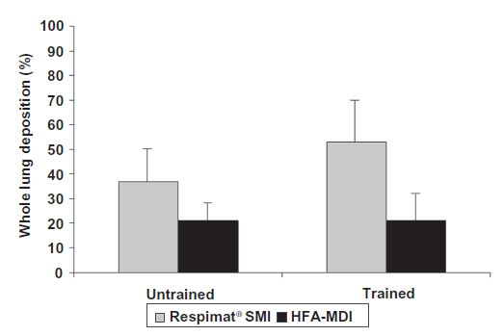
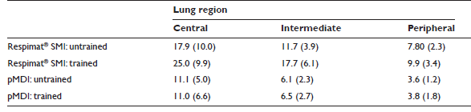
Drug delivery to the lungs with Respimat is more efficient than with HFA-pMDI, even with poor inhaler technique.

Slide 22
Particle size distribution for Respimat
35
30
~ 45% in the range 0.7-3.3
25
20
Proportion of emitted dose (%)
15
10
5
0
<0.4
0.4–<0.7
0.7–<1.1
1.1–<2.1
2.1–<3.3
3.3–<4.7
4.7–<5.8
5.8–<9.0
9.0–<10.0
³10.0
Andersen cascade
impactor data
Fine particle range (µm)
Zierenberg B. J Aerosol Med 1999

Slide 23
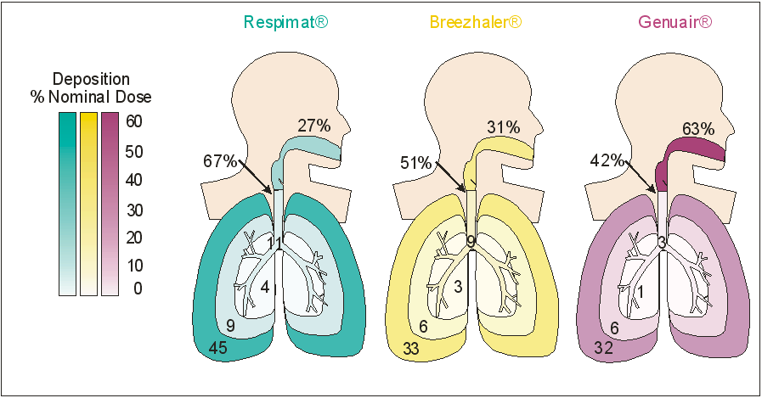
Respimat induces higher lung deposition and lower throat deposition than DPIs (in vitro analysis)
Respimat
Breezhaler DPI
Genuair DPI
Ciciliani AM, et al. Respiratory Drug Delivery 2014.

Slide 24


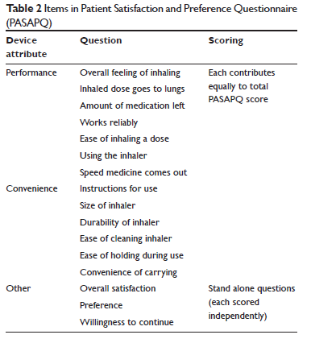
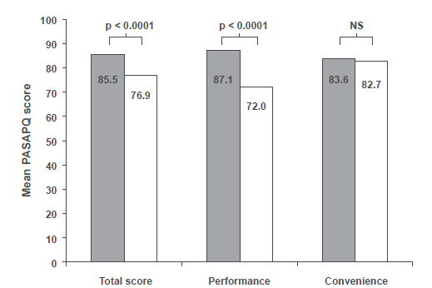
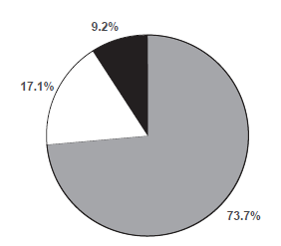
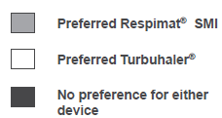

Slide 25

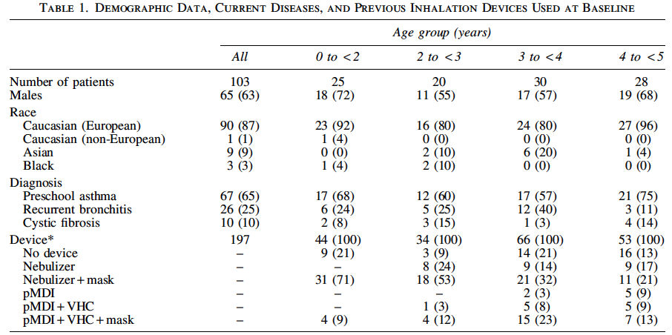

Slide 26
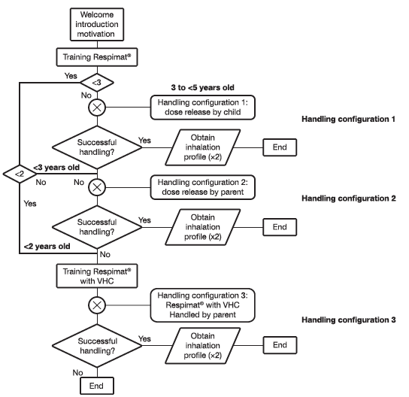

Slide 27
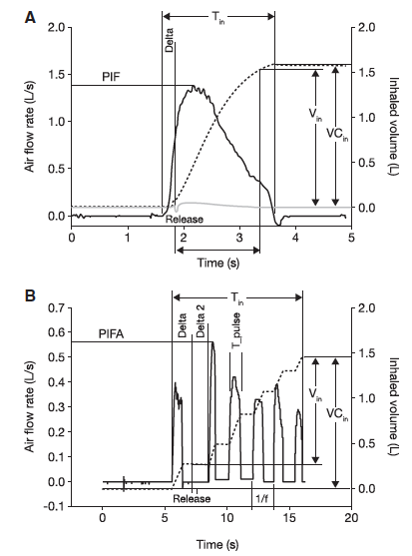
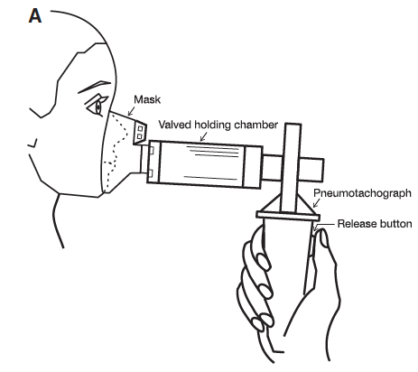
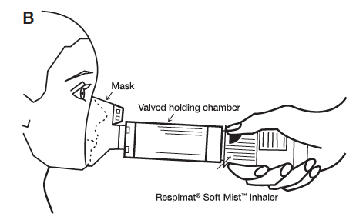

Slide 28
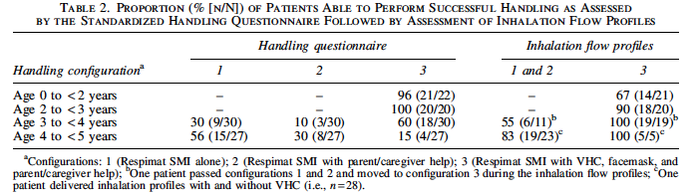

Slide 29
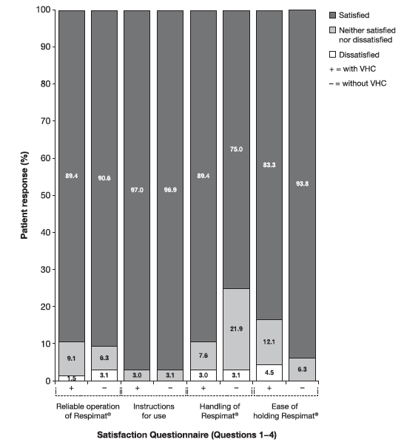

Slide 30

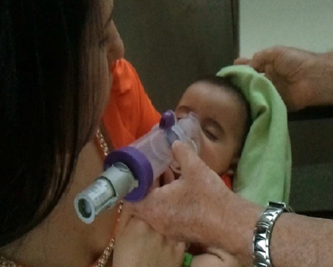
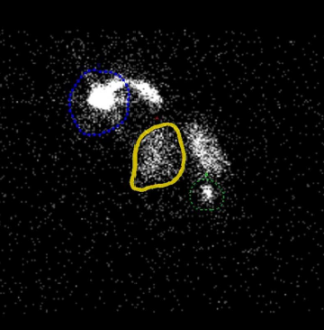

Upper airways
Right lung
Stomach
Respimat + spacer +soothermask
Nasal breathing

Slide 31
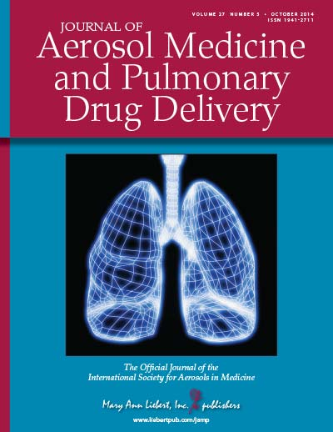


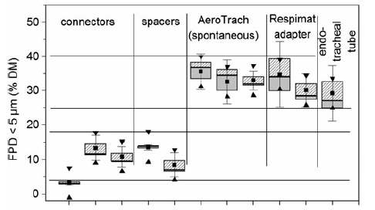

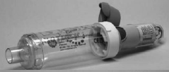

Respimat adapter
Aerotrach + Respimat
pMDI+ spacer

Slide 32
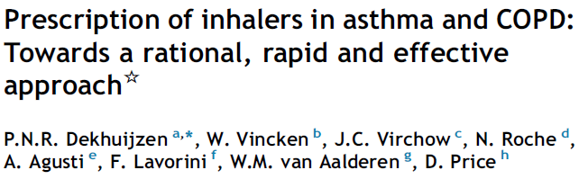

Patient
Conscious inhalation possible
Conscious inhalation
not possible
Inspiratory flow >30 L/min inspiratory flow <30 L/min
Hand breath
coordination
Hand breath
dis-coordination
Hand breath
coordination
Hand breath
dis-coordination
pMDI
DPI
RESPIMAT
pMDI+spacer
DPI
RESPIMAT
pMDI +/- spacer
RESPIMAT
pMDI + spacer
RESPIMAT
pMDI +spacer
Nebulizer
RESPIMAT

Slide 33

CONCLUSIONI
L’INNOVAZIONE TECNOLOGICA E’ A SERVIZIO DEL PAZIENTE SE FAVORISCE VANTAGGI
IN TERMINI DI:
SICUREZZA
EFFICACIA
SEMPLICITA’ D’USO

